Slide 1
Сервисы и инструменты Google
Lupașco Diana
IS11Z

Slide 2
План
Основатели
История создания
Услуги Google
Интересные факты
Преимущество сервисов и инструментов Google
Компания в наши дни
Будущее компании
Выводы
Библиография

Slide 3
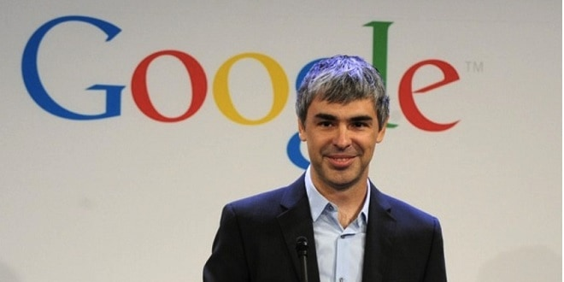
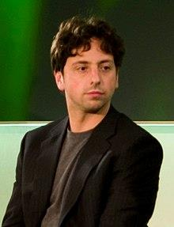
Основатели
.
Компания Google была создана в 1998 году. Ее основатели Ларри Пейдж и Сергей Брин.
Ларри Пейдж
Совместными усилиями они создали поискового робота, который просканировал все страницы и составил список всех URL, ранжирование которых основывалось на созданном ими же алгоритме, который применяется до сих пор- PageRank
Сергей Брин
3

Slide 4
История создания
1996
Первый запуск поисковой системы
BackRun, как научная работа
1997
Появлением PageRank
google.com
1998
2000
Первый инвестор — Энди Бехтольштейм
Заключение соглашения с Yahoo
4 сентября- регистрация компании
Крупнейшая поисковая система в мире
4

Slide 5
Интересные факты
В 1997 году отклонил возможность купить Google за 1 млн. долларов.
Теперь Google стоит 200 млн. долларов.
Google платит Mozillа по 300 млн. долларов в год, чтобы по умолчанию быть в Firefox поисковой системе
Каждого нового сотрудника внутри компании называют нуглером (noogler), а бывшего - ксуглером (xoogler).
5

Slide 6

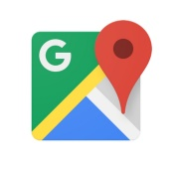

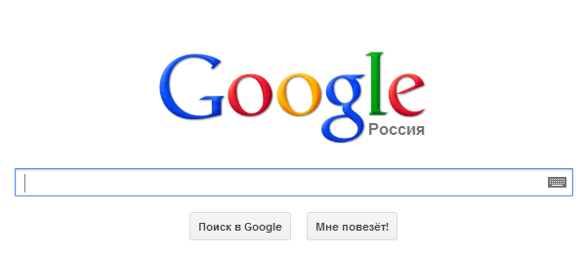







Сервисы и инструменты Google
drive
Maps
Play
Google+
YouTube
Photo
Gmail
Chrome
Android
Translate
6

Slide 7
Преимущество серверов и инструментов Google
Наличие централизованного хранилища данных и продуманный интерфейс.
Все сервисы Google отличает надёжность и качество предоставляемых услуг
По умолчанию Google использует стандартный поиск, но всегда присутствует опция расширенного поиска с мощными дополнительными фильтрами и функциями
7

Slide 8
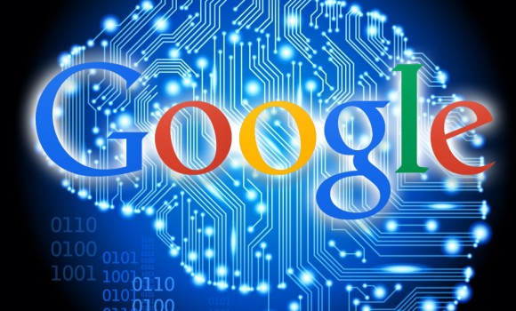
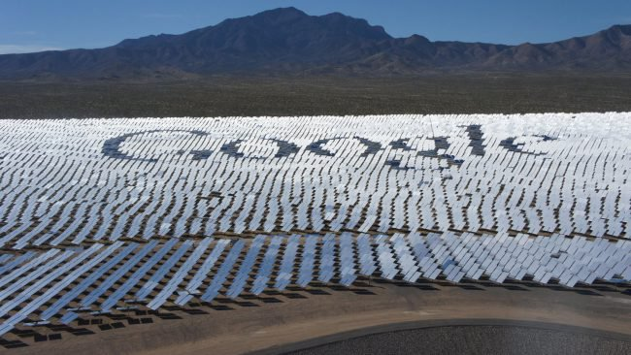
Настоящее компании
Искусственный интеллект Google обучился новым трюкам.
Специалисты компании Google обучили свой искусственный разум идентифицировать голоса отдельных людей в шуме толпы с поразительной точностью.
Google- крупнейшая компания – покупатель возобновляемой энергиию
В 2017 году Google стала крупнейшим корпоративным покупателем солнечной и ветряной энергии.
8

Slide 9
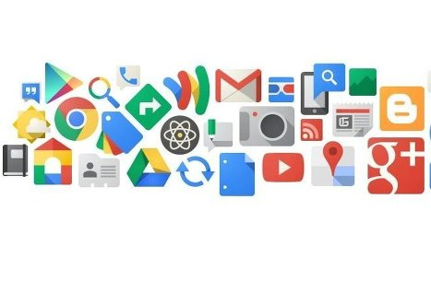
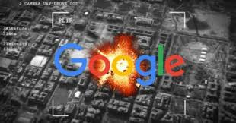
Настоящее компании
Google- закрывает сервис сокращения URL- адресов goo.gl.
Google заменяет свой собственный сервис goo.gl на Firebase Dynamic Links (FDL) 13 апреля. Новые умные URL’ы позволят вам отправлять людей по адресу в любое место в приложениях для веба и мобильных платформ.
Google помогает Пентагону в создании ИИ для военных Дронов.
Google сотрудничает с Министерством обороны США в плане создания алгоритмов искусственного интеллекта.
9

Slide 10
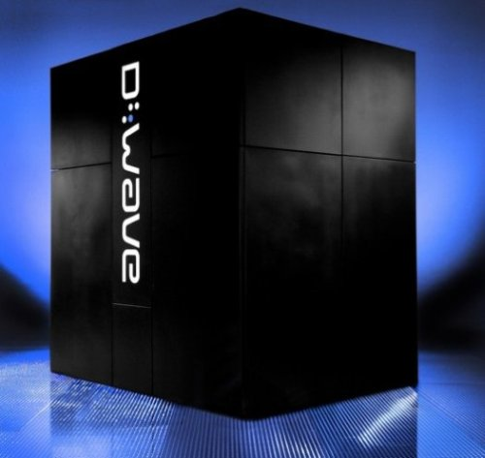
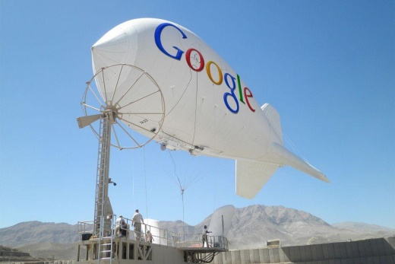
Будущее компании
Компания Google и НАСА собираются строить будущее, используя искусственный интеллект квантового компьютера
Интернет-дирижабли охватят всю планету беспроводной связью
Амбиции Google в качестве поставщика интернета достигли небывалых высот — компания разрабатывает дирижабли, которые обеспечат беспроводной связью всю планету.
10

Slide 11
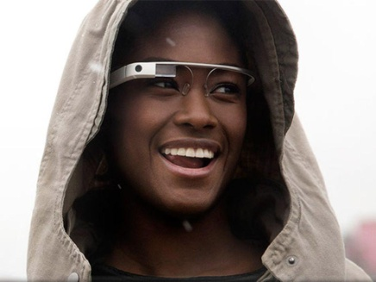
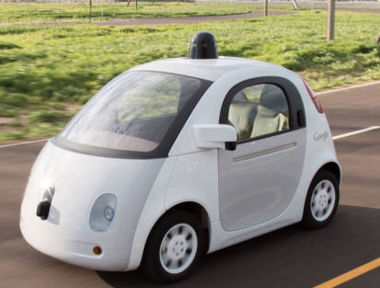
Будущее компании
Google Glass изменят ваше представление о гаджетах
Надев эти очки, можно будет забыть об экранах смартфонов и компьютеров — нужная информация будет всегда доступна лишь по одному движению глаз.
Проект беспилотных автомобилей ведет компания Google X.. Автомобили Google X проехали уже более 2 миллионов километров без водителя.
11

Slide 12
Выводы
Компания Google- это не только поисковик: компания является одним из мировых лидеров в создании гаджетов, интернет-сервисов и многого другого. Этим поисковиком пользуются жители всех без исключения стран.
Его популярность бьет все рекорды.
12

Slide 13
Библиография
http://dnevnyk-uspeha.com/interesnye-fakty/kompanija-google-istorija-sozdanija.html
http://bigpicture.ru/?p=413275
https://www.ixbt.com/soft/googleapps-1.shtml
Джанет Лау «Прошлое, настоящее, будущее», Москва 2010
13

